Slide 1
CT107. HỆ ĐIỀU HÀNH CHƯƠNG 7. QUẢN LÝ BỘ NHỚ
Giảng viên: PGS. TS. Trần Cao Đệ (tcde@ctu.edu.vn)
Bộ môn Công Nghệ Thông Tin - Khoa Công Nghệ Thông Tin & Truyền Thông – Trường Đại học Cần Thơ
2020

Slide 2
[CT107] Ch7. Quản lý bộ nhớ
MỤC TIÊU
► Mô tả chi tiết các phương pháp tổ chức bộ nhớ.
► Giải thích các kỹ thuật quản lý bộ nhớ bao gồm phân trang và phân đoạn.
► Một số ví dụ thực tế về quản lý bộ nhớ: quản lý phân đoạn trong bộ xử lý Intel Pentium và quản lý địa chỉ bộ nhớ trong HĐH Linux.
TS. Trần Công Án – PGS. TS. Trần Cao Đệ
[CT107] HỆ điều hành

Slide 3
[CT107] Ch7. Quản lý bộ nhớ
NỘI DUNG
TỔNG QUAN VỀ BỘ NHỚ VÀ TIẾN TRÌNH
HOÁN ĐỔI (SWAPPING)
CẤP PHÁT BỘ NHỚ KỀ NHAU (CONTIGOUS ALLOCATION)
PHÂN TRANG (PAGING)
CÁC CẤU TRÚC BẢNG TRANG PHÂN ĐOẠN (SEGMENTATION)
KẾT HỢP PHÂN TRANG VÀ PHÂN ĐOẠN
PHỤ LỤC - MỘT SỐ VÍ DỤ
TS. Trần Công Án – PGS. TS. Trần Cao Đệ
[CT107] HỆ điều hành

Slide 4
Tổng quan về Bộ nhớ và Tiến trình
4 □ ► <3 ► 4 - > 4 f ► = >0 o

Slide 5
[CT107] Ch7. Quản lý bộ nhớ
Tổng quan VỀ Bộ nhớ VÀ Tiến trình
GIỚI THIỆU BỘ NHỚ
► CPU chỉ có thể truy xuất trực tiếp thanh ghi và bộ nhớ chính.
→ để thực thi một chương trình, đoạn mã của chương trình phải được tải vào trong bộ nhớ chính và đặt trong một tiến trình.
► Thanh ghi: một dạng bộ nhớ đặc biệt, đặt bên trong CPU và chỉ mất tối đa 1 chu kỳ CPU để truy xuất.
► Bộ nhớ chính: tốc độ truy xuất chậm hơn thanh ghi, đòi hỏi vài chu kỳ.
► Bộ nhớ cache: là bộ nhớ trung gian giữa thanh ghi và bộ nhớ chính, tốc độ truy xuất nhanh, chỉ chậm hơn thanh ghi.
► Việc bảo vệ bộ nhớ là cần thiết để đảm bảo thực thi đúng đắn của các tiến trình, đặc biệt trong môi trường đa nhiệm.
TS. Trần Công Án – PGS. TS. Trần Cao Đệ
[CT107] HỆ điều hành

Slide 6
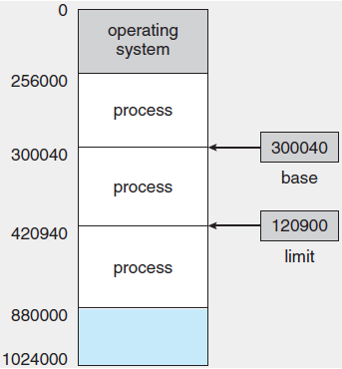
[CT107] Ch7. Quản lý bộ nhớ
Tổng quan VỀ Bộ nhớ VÀ Tiến trình
THANH GHI NỀN & THANH GHI GIỚI HẠN
► Hỗ trợ việc phân chia vùng nhớ cho các tiến trình.
► Thanh ghi nền (base): xác định giới hạn vùng nhớ vật lý thấp nhất.
► Thanh ghi giới hạn (limit): xác định kích thước của vùng nhớ.
→ Địa chỉ vùng nhớ mà một tiến trình có thể truy xuất: [base, base+limit ]
TS. Trần Công Án – PGS. TS. Trần Cao Đệ
[CT107] HỆ điều hành

Slide 7
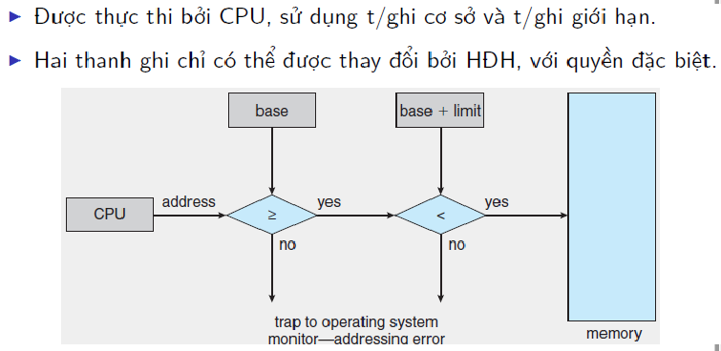
[CT107] Ch7. Quảnlýbộ nhớ
Tổng qưanvềBộ ný^{ớ}và Tếntýình
BẢO VỆ KHÔNG GIAN NHỚ BẰNG PHẦN CỨNG
TS. Trần Công Án – PGS. TS. Trần Cao Đệ
[CT107] HỆ điều hành

Slide 8
[CT107] Ch7. Quản lý bộ nhớ
Tổng quan VỀ Bộ nhớ VÀ Tiến trình
GẮN KẾT (BINDING) ĐỊA CHỈ
► Tập hợp các chương trình chờ đợi để được nạp vào bộ nhớ tạo thành một hàng đợi vào (input queue).
► Các tiến trình có thể được nạp vào bất kỳ vùng nào (sẵn sàng) trên bộ nhớ, không nhất thiết từ địa chỉ 00000.
► Một chương trình thường trải qua 1 số bước trước khi được thực thi → Sự biểu diễn địa chỉ bộ nhớ trong từng g/đoạn có thể khác nhau:
► Các địa chỉ tượng trưng trong chương trình nguồn.
► Các địa chỉ có thể tái định vị khi biên dịch.
► Các địa chỉ tuyệt đối khi nạp (loading) hoặc kết nối (linking).
► Binding: ánh xạ địa chỉ từ không gian này sang 1 không gian khác.
TS. Trần Công Án – PGS. TS. Trần Cao Đệ
[CT107] HỆ điều hành

Slide 9
[CT107] Ch7. Quản lý bộ nhớ
Tổng quan VỀ Bộ nhớ VÀ Tiến trình
GẮN KẾT DỮ LIÊU & CHỈ THỊ VÀO BỘ NHỚ
► Có thể diễn ra tại 3 giai đoạn khác nhau:
► Thời điểm biên dịch: có thể sinh ra mã lệnh tuyệt đối (absolute code) nếu biết trước vị trí vùng nhớ. Tuy nhiên, phải biên dịch lại nếu vị trí bắt đầu của vùng nhớ thay đổi.
► Thời điểm nạp: việc gắn kết xảy ra ở thời điểm nạp nếu trình biên dịch sinh ra mã lệnh có thể tái định vị (relocatable code) - khi nó không biết vị trí vùng nhớ khi biên dịch.
► Thời điểm thực thi: việc gắn kết xảy ra ở thời điểm này nếu tiến trình có thể bị di chuyển từ phân đoạn (segment) bộ nhớ này sang phân đoạn bộ nhớ khác khi nó đang thực thi.
► Cần sự hỗ trợ của phần cứng (e.g. t/ghi nền và t/ghi giới hạn)
► Được sử dụng bởi nhiều HĐH.
TS. Trần Công Án – PGS. TS. Trần Cao Đệ
[CT107] HỆ điều hành

Slide 10
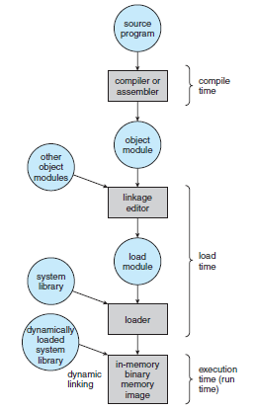
[CT107] Ch7. Quản lý bộ nhớ
Tổng quan VỀ Bộ nhớ VÀ Tiến trình
CÁC BƯỚC XỬ LÝ MỘT CHƯƠNG TRÌNH
TS. Trần Công Án – PGS. TS. Trần Cao Đệ
[CT107] HỆ điều hành

Slide 11
[CT107] Ch7. Quản lý bộ nhớ
Tổng quan VỀ Bộ nhớ VÀ Tiến trình
KHÔNG GIAN ĐỊA CHỈ VẬT LÝ & LUẬN LÝ
► Việc gắn kết không gian bộ nhớ vật lý và luận lý là trọng tâm của cơ chế quản lý bộ nhớ.
► Địa chỉ luận lý (logical address): sinh ra bởi CPU, còn được gọi là địa chỉ ảo (vitual address).
► Địa chỉ luận lý và vật lý là giống nhau trong sơ đồ gắn kết địa chỉ tại thời điểm biên dịch và nạp chương trình; và sẽ khác nhau trong sơ đồ gắn kết tại thời điểm thực thi.
► Địa chỉ vật lý (physical address): được nhìn thấy bởi bộ quản lý bộ nhớ.
► Không gian địa chỉ luận lý: tập tất cả các địa chỉ luận lý.
► Không gian địa chỉ vật lý: tập tất cả các địa chỉ vật lý.
TS. Trần Công Án – PGS. TS. Trần Cao Đệ
[CT107] HỆ điều hành

Slide 12
[CT107] Ch7. Quản lý bộ nhớ
Tổng quan VỀ Bộ nhớ VÀ Tiến trình
BỘ QUẢN LÝ BỘ NHỚ - MMU
► Là thiết bị phần cứng làm nhiệm vụ ánh xạ địa chỉ luận lý sang địa chỉ vật lý.
► Có nhiều phương pháp được sử dụng, ví dụ như phương pháp dùng thanh ghi tái định vị (reallocation register) - địa chỉ bộ nhớ sử dụng bởi tiến trình sẽ được cộng thêm giá trị của thanh ghi tái định vị khi nó truy xuất bộ nhớ.
→ Thanh ghi tái định vị chính là thanh ghi cơ sở.
► Tiến trình người dùng chỉ dựa trên địa chỉ luận lý, không cần biết đến địa chỉ vật lý - sự ánh xạ đến địa chỉ vật lý xảy ra trong thời gian thực thi, khi tiến trình cần truy xuất bộ nhớ.
TS. Trần Công Án – PGS. TS. Trần Cao Đệ
[CT107] HỆ điều hành

Slide 13
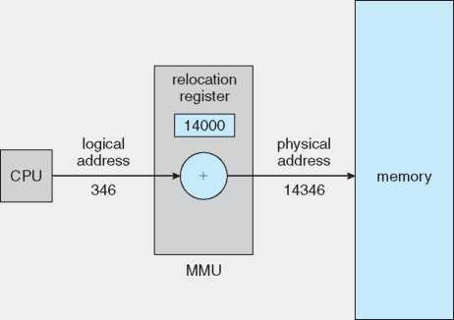
[CT107] Ch7. Quản lý bộ nhớ
Tổng quan VỀ Bộ nhớ VÀ Tiến trình
BỘ QUẢN LÝ BỘ NHỚ - SỰ TÁI ĐỊNH VỊ ĐỘNG
TS. Trần Công Án – PGS. TS. Trần Cao Đệ
[CT107] HỆ điều hành

Slide 14
Hoán đổi (Swapping)
-4 □ ► <3 ► <
► «
c\ (>

Slide 15
[CT107] Ch7. Quản lý bộ nhớ
Hoán đổi (swapping)
HOÁN ĐỔI (SWAPPING)
► Là một kỹ thuật cho phép tổng không gian bộ nhớ của các tiến trình lớn hơn tổng không gian nhớ vật lý:
► Một (hay một phần) tiến trình có thể được di chuyển tạm thời từ bộ nhớ chính ra các thiết bị lưu trữ phụ (cuộn ra - roll/swap out) rồi sau đó di chuyển ngược vào bộ nhớ chính để tiếp tục thực thi (cuộn vào -roll/swap in).
► Cho phép tăng độ đa nhiệm của các hệ thống đa chương.
► Tốc độ của thiết bị lưu trữ phụ phải đủ nhanh để sao chép hiện trạng bộ nhớ (memory image) của các tiến trình và cho phép truy cập trực tiếp các dữ liệu này.
TS. Trần Công Án – PGS. TS. Trần Cao Đệ
[CT107] HỆ điều hành

Slide 16
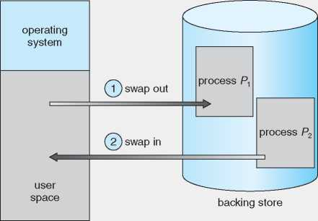
[CT107] Ch7.Quản lý bộnhớ
Hoán doi(swapping)
SWAP OUT, SWAP IN
main memory
TS. Trần Công Án – PGS. TS. Trần Cao Đệ
[CT107] HỆ điều hành

Slide 17
[CT107] Ch7. Quản lý bộ nhớ
Hoán đổi (swapping)
CÀI ĐẶT HOÁN ĐỔI
► Phần chính của thời gian hoán đổi là thời gian chuyển dữ liệu (transfer time), thường tỷ lệ với kích thước bộ nhớ hoán đổi.
► Hệ thống duy trì một hàng đợi sẵn sàng để lưu trữ danh sách các tiến trình sẵn sàng thực thi và đang được hoán đổi ra vùng lưu trữ phụ.
► Thời gian chuyển ngữ cảnh trong cách tiếp cận này tương đối cao → thường không khả thi trong thực tế.
► Các phiên bản được sửa đổi của swapping được sử dụng trong các hệ điều hành hiện tại:
► Swapping bình thường bị vô hiệu hóa.
► Nó chỉ được kích hoạt khi nhu cầu bộ nhớ đạt đến 1 ngưỡng nào đó.
TS. Trần Công Án – PGS. TS. Trần Cao Đệ
[CT107] HỆ điều hành

Slide 18
Các kỹ thuật Cấp phát bộ nhớ
-4 □ ► <3 ► <
► «
c\ (>

Slide 19
[CT107] Ch7. Quản lý bộ nhớ
CẤP phát bộ nhớ kề nhau (Contigqus allocation)
CẤP PHÁT BỘ NHỚ KỀ NHAU
► Là một trong các p/pháp cấp phát bộ nhớ được sử dụng đầu tiên.
► Bộ nhớ chính thường được chia thành 2 phần:
► Phần thường trú của HĐH: tổ chức trong vùng nhớ thấp (các vector ngắt).
► Tiến trình người dùng: được tổ chức trong vùng nhớ cao.
► Mỗi tiến trình được cấp phát một vùng nhớ đơn, liên tục.
► Bộ quản lý bộ nhớ thực hiện ánh xạ địa chỉ luận lý sang vật lý vào thời gian thực thi (động):
► địa chỉ vật lý = địa chỉ luận lý + giá trị thanh ghi tái định vị.
TS. Trần Công Án – PGS. TS. Trần Cao Đệ
[CT107] HỆ điều hành

Slide 20
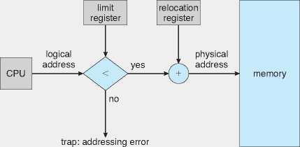
[CT107] Ch7. Quản lý bộ nhớ
CẤP phát bộ nhớ kề nhau (Contigqus allocation)
BẢO VÊ VÙNG NHỚ
► Thanh ghi tái định vị được sử dụng để bảo vệ vùng nhớ của các tiến trình người dùng và HĐH (mã lệnh và dữ liệu).
► Thanh ghi tái định vị: chứa địa chỉ vật lý thấp nhất của tiến trình.
► Thanh ghi giới hạn: chứa phạm vi địa chỉ luận lý của tiến trình.
TS. Trần Công Án – PGS. TS. Trần Cao Đệ
[CT107] HỆ điều hành

Slide 21
[CT107] Ch7. Quản lý bộ nhớ
CẤP phát bộ nhớ kề nhau (Contigqus allocation)
CẤP PHÁT VỚI KÍCH THƯỚC PHÂN KHU CỐ ĐỊNH
► Các chiến lược cấp phát bộ nhớ đa phân khu: được sử dụng cho các hệ thống đa chương.
► Bộ nhớ được chia thành nhiều phân khu có kích thước cố định.
► Mỗi tiến trình được cấp phát 1 phân khu.
► Cấp độ đa chương được xác định bởi số lượng phân khu.
► Hạn chế:
► T/trình sử dụng không hết vùng nhớ được cấp phát (phân mảnh trong).
► Không thể tạo các tiến trình có kích thước lớn hơn kích thước phân khu.
► Phương pháp này hiện không còn được sử dụng.
TS. Trần Công Án – PGS. TS. Trần Cao Đệ
[CT107] HỆ điều hành

Slide 22
[CT107] Ch7. Quản lý bộ nhớ
CẤP phát bộ nhớ kề nhau (Contigqus allocation)
CẤP PHÁT ĐA PHÂN KHU ĐỘNG
► Mỗi tiến trình được cấp phát 1 phân khu.
► K/thước mỗi phân khu có thể thay đổi tùy vào nhu cầu của t/trình.
► Lỗ trống (hole): là vùng nhớ còn trống chưa được cấp phát.
► Có thể nằm rãi rác trong bộ nhớ (do sự cấp phát, thu hồi bộ nhớ).
► Khi 1 t/trình xuất hiện, nó được phân 1 lỗ trống đủ chứa nó.
► Khi 1 t/trình kết thúc, vùng nhớ dành cho nó sẽ được thu hồi thành lỗ trống và kết hợp với lỗ trống liền kề nếu có.
► Hệ thống sẽ duy trì thông tin về các phân khu đã cấp phát và lỗ trống.
TS. Trần Công Án – PGS. TS. Trần Cao Đệ
[CT107] HỆ điều hành

Slide 23
[CT107] Ch7. Quản lý bộ nhớ
CẤP phát bộ nhớ kề nhau (Contigqus allocation)
CHIẾN LƯỢC CẤP PHÁT
► Làm thế nào để đáp ứng một yêu cầu bộ nhớ kích thước n?
► First-fit: Cấp phát lỗ trống đủ lớn đầu tiên.
► Best-fit: Cấp phát lỗ trống đủ lớn nhỏ nhất.
► Phải kiểm tra toàn bộ các lỗ trống nếu các lỗ trống không được sắp xếp.
► Sẽ phát sinh lỗ trống có kích thước nhỏ nhất.
► Worst-fit: Cấp lỗ trống lớn nhất
► Có thể phải k/tra toàn bộ các lỗ trống.
► Sinh ra lỗ trống còn lại lớn nhất.
► First-fit và Best-fit cho hiệu năng và tốc độ tốt hơn worst-fit.
TS. Trần Công Án – PGS. TS. Trần Cao Đệ
[CT107] HỆ điều hành

Slide 24
First fit
16M
8M
32M
4M
Yêu cầu 2M
worst fit
Best fit

Slide 25
[CT107] Ch7. Quản lý bộ nhớ
CẤP phát bộ nhớ kề nhau (Contigqus allocation)
SỰ PHÂN MẢNH
► Phân mảnh trong: Phân khu cấp phát cho tiến trình lớn hơn nhu cầu.
► Phân mảnh ngoài: Các lỗ trống nằm rãi rác → có thể xảy ra trường hợp tổng kích các lỗ trống lớn hơn như cầu nhưng chúng không nằm liên tục nên không thể cấp phát.
► Khử phân mảnh ngoài: cô đặc lại bộ nhớ - sắp xếp lại bộ nhớ để gom các lỗ trống lại.
► chỉ thực hiện được khi việc tái định vị là động (thực hiện lúc thực thi).
► Một phương pháp khử phân mảnh ngoài là cấp phát không liên tục.
TS. Trần Công Án – PGS. TS. Trần Cao Đệ
[CT107] HỆ điều hành

Slide 26
[CT107] Ch7. Quản lý bộ nhớ
Phân trang (Paging)
CƠ CHẾ PHÂN TRANG (PAGING)
► Cho phép không gian địa chỉ vật lý cấp phát cho 1 tiến trình có thể không liên tục nhau → tránh được phân mảnh ngoài bộ nhớ.
► Bộ nhớ vật lý được chia thành các khối có kích thước cố định (2^{n} bytes, thường từ 512K - 16MB), gọi là các khung (frame).
► Vùng nhớ luận lý của tiến trình cũng được chia thành các khối có kích thước cố định (bằng kích thước frame), gọi là trang nhớ (page).
► Một chương trình cần n trang sẽ được cấp phát n khung.
► Có thể phát sinh phân mảnh trong.
► Hệ thống sẽ theo dõi các khung trống và thiết đặt một bảng trang (table page) để ánh xạ địa chỉ luận lý sang địa chỉ vật lý.
TS. Trần Công Án – PGS. TS. Trần Cao Đệ
[CT107] HỆ điều hành

Slide 27
 |  |  | Bộ nhớ vật lý (physical memory) = {frame}
 |  | 0 | 1 | 2 | 3 | 4 | 5 | 6 | 7
Frame = 4k
 | Page = 4k
 |  | 0 | 1 | 2 | 3 | 4 | 5 | 6 | 7
 |  |  | Bộ nhớ luận lý (logical memory) = {page}
Cấp 9K → 3 trang logic
= 3 frame vật lý

Slide 28
 |  |  | Bộ nhớ vật lý (physical memory) = {frame}
 |  | 0 | 1 | 2 | 3 | 4 | 5 | 6 | 7
Frame = 4k |  |  | page 2 |  |  | page 1 |  | page 0
 | Page = 4k
 |  | 0 | 1 | 2 | 3 | 4 | 5 | 6 | 7
 |  |  | Bộ nhớ luận lý (logical memory) = {page}
Cấp 9K → 3 trang logic
= 3 frame vật lý
Bảng trang
Page | frame
0 | 6
1 | 4
2 | 1

Slide 29
 |  |  | Bộ nhớ vật lý (physical memory) = {frame}
 |  | 0 | 1 | 2 | 3 | 4 | 5 | 6 | 7
Frame = 4k |  |  | page 2 |  |  | page 1 |  | page 0
 |  |  |  | Frame(page 1) + 1024
 |  |  | (1,1024) =
 |  |  | 0 4096
 | Page = 4k
 |  | 0 | 1 | 2 | 3 | 4 | 5 | 6 | 7
 |  |  | Bộ nhớ luận lý (logical memory) = {page}
Địa chỉ luận lý = (số trang p, địa chỉ offset d)
Địa chỉ vật lý = f(p) + d
f(p) là địa chỉ vật lý của frame tương ứng với p
Như trên f(p) = 4k*4 = 4096*4

Slide 30

[CT107] Ch7. Quản lý bộ nhớ
ĐỊNH ĐỊA CHỈ TRONG PHÂN TRANG
► Một địa chỉ luận lý bao gồm:
► Số hiệu trang (page number - p): dùng làm chỉ mục trong bảng phân trang để tìm ra chỉ số khung tương ứng (địa chỉ nền) trong bộ nhớ vật lý
► Độ dời trang (page offset - d): được kết hợp với địa chỉ nền để định vị địa chỉ vật lý bộ nhớ.
► Nếu kích thước của vùng nhớ luận lý là 2^{m} bytes và kích thước trang là 2^{n} bytes thì m-n bits cao được dùng để đánh số trang và n bits thấp được dùng đê gán độ dời trang.
TS. Trần Công Án – PGS. TS. Trần Cao Đệ
[CT107] HỆ điều hành

Slide 31
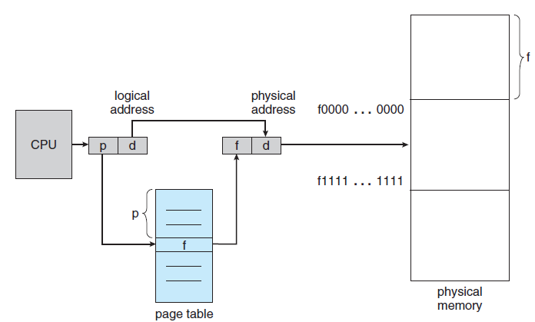
[CT107] Ch7. Quản lý bộ nhớ
Phân trang (Paging)
CẤU TRÚC HÊ THỐNG DỊCH ĐỊA CHỈ
TS. Trần Công Án – PGS. TS. Trần Cao Đệ
[CT107] HỆ điều hành

Slide 32
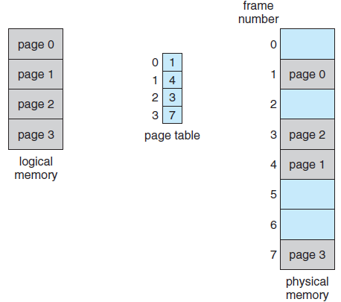
[CT107] Ch7. Quản lý bộ nhớ
Phân trang (Paging)
MÔ HÌNH PHÂN TRANG
TS. Trần Công Án – PGS. TS. Trần Cao Đệ
[CT107] HỆ điều hành

Slide 33
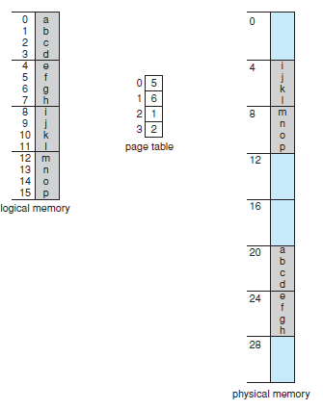
[CT107] Ch7. Quản lý bộ nhớ
Phân trang (Paging)
VÍ DỤ VỀ PHÂN TRANG
► Một trang có kích thước 4 bytes
► Bộ nhớ vật lý: 32 bytes (8 khung).
► Địa chỉ luận lý 3 được ánh xạ vào địa chỉ vật lý 23.
TS. Trần Công Án – PGS. TS. Trần Cao Đệ
[CT107] HỆ điều hành

Slide 34
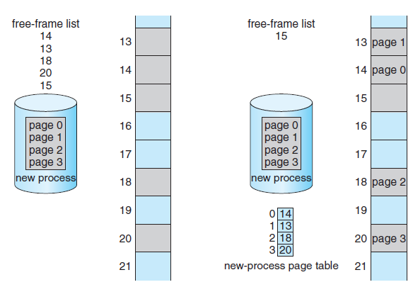
VÍ DỤ VỀ PHÂN TRANG-QL KHUNG TRỐNG
TS. Trần Công Án – PGS. TS. Trần Cao Đệ
[CT107] HỆ điều hành

Slide 35
[CT107] Ch7. Quản lý bộ nhớ
Phân trang (Paging)
PHÂN MẢNH TRONG KHI PHÂN TRANG
► Trang cuối cùng được cấp phát có thể không được sử dụng hết → phân mảnh trong.
► Ví dụ:
► Kích thước trang: 2.048 bytes.
► Kích thước tiến trình: 72.766 bytes.
► 35 trang + 1.086 bytes
► Cấp phát: 36 trang.
► Phân mảnh trong: 2.048 - 1.086 = 962 bytes
► Trường hợp phân mảnh xấu nhất = kích thước 1 trang - 1 bytes.
TS. Trần Công Án – PGS. TS. Trần Cao Đệ
[CT107] HỆ điều hành

Slide 36
[CT107] Ch7. Quản lý bộ nhớ
Phân trang (Paging)
CÀI ĐẶT BẢNG TRANG
► Bảng trang thường được lưu giữ trong bộ nhớ chính:
► Mỗi tiến trình có một bảng trang.
► Thanh ghi bảng trang nền: trỏ đến bảng trang.
► Thanh ghi chiều dài bảng trang: chỉ định kích thước của bảng trang.
► Mỗi tác vụ truy cập bộ nhớ cần 2 thao tác truy cập vùng nhớ:
► 1 thao tác truy xuất bảng trang, sử dụng p để lấy số khung.
► 1 thao tác truy xuất bộ nhớ vật lý, sử dụng d để tính đ/chỉ vật lý.
► Thường sử dụng cache phần cứng để tăng tốc độ các thao tác này như thanh ghi kết hợp (associative register) hoặc bộ đệm tìm kiếm phụ cho việc dịch địa chỉ (Translation Look-aside Buffer - TLBs).
TS. Trần Công Án – PGS. TS. Trần Cao Đệ
[CT107] HỆ điều hành

Slide 37
[CT107] Ch7. Quản lý bộ nhớ
Phân trang (Paging)
BỘ NHỚ KẾT HỢP - TLBS
► Là thanh ghi cực nhanh, chứa ánh xạ giữa trang và khung.
► Có kích thước nhỏ: 64 - 1024 mục.
► Được xem như là bộ đệm của bảng trang.
► Cơ chế làm việc (ánh xạ (p, d) vào bộ nhớ vật lý):
► Nếu p nằm trong TLBs: lấy ngay được số frame.
► Ngược lại: truy xuất bảng trang để lấy số khung trang như bình thường. Đồng thời, đưa ánh xạ trang-khung mới sử dụng vào TLBs.
TS. Trần Công Án – PGS. TS. Trần Cao Đệ
[CT107] HỆ điều hành

Slide 38
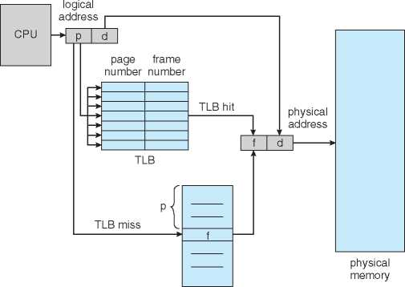
[CT107] Ch7. Quản lý bộ nhớ
-Phân trang (Paging)
PHÂN TRANG VỚI TLB
page table
TS. Trần Công Án – PGS. TS. Trần Cao Đệ
[CT107] HỆ điều hành

Slide 39
[CT107] Ch7. Quản lý bộ nhớ
Phân trang (Paging)
THỜI GIAN TRUY XUẤT HIỆU DỤNG
► Thời gian truy xuất hiệu dụng (EAT):
EAT = (e + m)a + (e + 2m)(1 — a)
= (2 — a)m + e
► e: thời gian tìm kiếm trên thanh ghi kết hợp (đ/vị thời gian).
► m: thời gian 1 chu kỳ truy xuất bộ nhớ.
► a: tỷ lệ tìm thấy (hit ratio) - tỷ số giữa số lần chỉ số trang được tìm thấy trong TLB trên tong số lần truy cập bộ nhớ.
► Ví dụ: e = 20ns, a = 0.8, m = 100ns → ETA = 140ns
TS. Trần Công Án – PGS. TS. Trần Cao Đệ
[CT107] HỆ điều hành

Slide 40

[CT107] Ch7. Quản lý bộ nhớ
Phân trang (Paging)
BẢO VỆ BỘ NHỚ (MEMORY PROTECTION)
► Mỗi khung được gắn một so bit bảo vệ (protection bits) để chỉ định các tiến trình có thể thực hiện các thao tác gì trên khung.
► read-only, read-write, execute, . ..
► Mỗi mục trong bảng trang được gắn 1 bit xác định tính hợp lệ:
► valid: trang tương ứng đang nằm trong không gian địa chỉ luận lý của tiến trình → trang hợp lệ (có thể truy xuất).
► invalid: trang tương ứng không nằm trong không gian địa chỉ luận lý của bất kỳ tiến trình nào → không hợp lệ (không thể truy xuất).
► Giải pháp khác bằng phần cứng: dùng thanh ghi độ dài bảng trang (page-table length register - PTLR) để xác định kích thước bảng trang.
TS. Trần Công Án – PGS. TS. Trần Cao Đệ
[CT107] HỆ điều hành

Slide 41
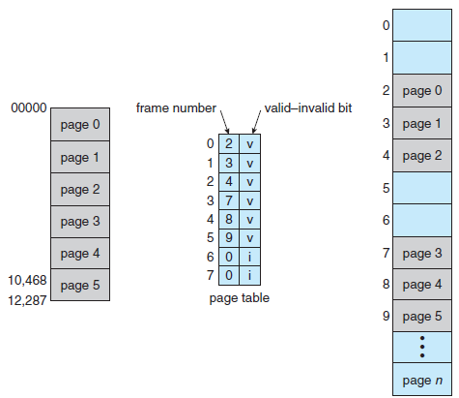
[CT107] Ch7. Quản lý bộ nhớ
Phân trang (Paging)
BIT HỢP LỆ, KHÔNG HỢP LỆ
TS. Trần Công Án – PGS. TS. Trần Cao Đệ
[CT107] HỆ điều hành

Slide 42

[CT107] Ch7. Quản lý bộ nhớ
CHIA SẺ TRANG (SHARED PAGE)
► Chia sẻ mã lệnh:
► Các tiến trình của cùng 1 ch/trình có thể chia sẻ trang chứa mã lệnh.
► Trang được chia sẻ thường được gán thuộc tính chỉ đọc.
► Giao tiếp liên tiến trình:
► Các trang nhớ có thể được chia sẻ giữa các tiến trình để thực hiện giao tiếp liên tiến trình.
► Phải được gán thuộc tính đọc-ghi.
► Ngoài ra, mặc nhiên thì các luồng trong cùng một tiến trình có thể chia sẻ chung các trang nhớ trong cùng một không gian tiến trình.
TS. Trần Công Án – PGS. TS. Trần Cao Đệ
[CT107] HỆ điều hành

Slide 43
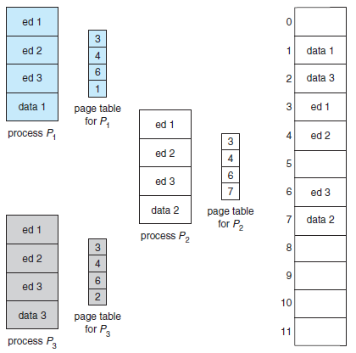
[CT107] Ch7. Quản lý bộ nhớ
Phân trang (Paging)
CHIA SẺ TRANG (SHARED PAGE)
TS. Trần Công Án – PGS. TS. Trần Cao Đệ
[CT107] HỆ điều hành

Slide 44
[CT107] Ch7. Quản lý bộ nhớ
Các cấu TRỨC bảng trang
CÁC CẤU TRÚC BẢNG TRANG
► Kích thước bảng trang có thể rất lớn nếu bảng trang được cấu trúc đơn giản.
► Xét 1 hệ thống máy tính 32-bit; kích thước trang: 4K (2¹²)
→ Số mục của bảng trang: 2³²/2¹² = 2²⁰
► Nếu kích thước mỗi mục là 4 bytes thì kích thước bảng trang là 4MB. → Tương đối lớn cho việc truy xuất và cấp phát liên tục.
► Một số cấu trúc bảng trang:
► Bảng trang phân cấp (hierarchical page table).
► Bảng trang được băm (hashed page table).
► Bảng trang đảo (inverted page table).
TS. Trần Công Án – PGS. TS. Trần Cao Đệ
[CT107] HỆ điều hành

Slide 45
[CT107] Ch7. Quản lý bộ nhớ
Các cấu TRỨC bảng trang
BẢNG TRANG PHÂN CẤP
► Phân không gian địa chỉ luận lý vào nhiều bảng trang.
► Số bảng trang được gọi là số cấp (số mức).
► Ví dụ: bảng trang phân cấp đơn giản là bảng trang 2 cấp (two-level page table), trong đó không gian bộ nhớ được chia vào 2 bảng trang
► bảng trang cấp 1 (bảng trang ngoài - outer page table): chỉ mục cho bảng trang bên trong.
► bảng trang cấp 2 (bảng trang trong - inner page table): ánh xạ địa chỉ luận lý vào địa chỉ vật lý.
► Đây là 1 hình thức phân trang cho bảng trang.
TS. Trần Công Án – PGS. TS. Trần Cao Đệ
[CT107] HỆ điều hành

Slide 46
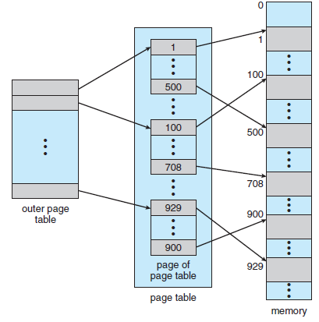
[CT107] Ch7. Quản lý bộ nhớ
Các cấu TRỨC bảng trang
BẢNG TRANG PHÂN CẤP
TS. Trần Công Án – PGS. TS. Trần Cao Đệ
[CT107] HỆ điều hành

Slide 47

[CT107] Ch7. Quản lý bộ nhớ
Các cấu TRỨC bảng trang
CẤU TRÚC ĐỊA CHỈ LUẬN LÝ
► Cấu trúc địa chỉ bộ nhớ luận lý cho bảng trang 2 cấp gồm 3 phần:
► P1: chỉ mục bảng trang cấp 1 (bảng trang ngoài - outter page table).
► P2: chỉ mục bảng trang cấp 2 (bảng trang trong - inner page table).
► d: độ dời bên trong khung.
► Cấu trúc trên có thể được tổng quát hóa cho trường hợp bảng trang phân cấp cấp n.
TS. Trần Công Án – PGS. TS. Trần Cao Đệ
[CT107] HỆ điều hành

Slide 48
[CT107] Ch7. Quản lý bộ nhớ
I—Các cấu trúc bảng trang
CẤU TRÚC ĐỊA CHỈ LUẬN LÝ VÍ DỤ
► Trong một hệ thống 32-bit vói trang nhớ có kích thước 4K (2¹²):
► Bảng trang có thể chứa đến 2³²~¹² = 2²⁰ mục (entries).
=>Cần 20 bits để đánh số hiệu trang, 12 bits chỉ định độ dời.
page number | offset |  | page number |  | offset
p | d |  | P1 | P2 | d
20 | 12 |  | 10 | 10 | 12
► Bảng trang 2 cấp: số hiệu trang được chia thành 2 phần (2 cấp).
► Nếu muốn mỗi bảng trang cấp 2 có thể được chứa trong 1 trang bộ nhớ, giả sử mỗi mục trong bảng trang chiếm 4B: can 10 bits để đánh chỉ số cho các mục trong bảng trang.
► Còn lại 10 bits dùng để đánh chỉ số các mục của bảng trang cấp 1.
TS. Trần Công Án – PGS. TS. Trần Cao Đệ
[CT107] HỆ điều hành

Slide 49
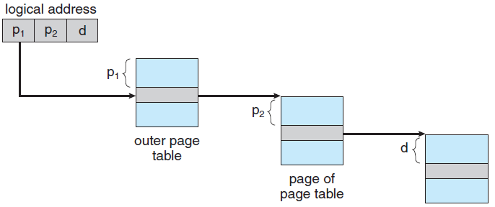
[CT107] Ch7. Quản lý bộ nhớ
SƠ ĐỒ CHUYỂN ĐỔI ĐỊA CHỈ
TS. Trần Công Án – PGS. TS. Trần Cao Đệ
[CT107] HỆ điều hành

Slide 50

[CT107] Ch7. Quản lý bộ nhớ
Các cấu TRỨC bảng trang
KHÔNG GIAN NHỚ LUẬN LÝ 64-BIT
► Bảng trang 2 cấp không phù hợp cho không gian nhớ 64-bit.
► Giả sử kích thước trang là 4K → bảng trang có 2⁵² mục.
► Nếu dùng bảng trang 2 cấp, bảng trang cấp 2 có 2¹⁰ mục → sử dụng 10 bits để đánh chỉ số cho bảng trang cấp 2.
► Bảng trang cấp 1 có tối đa 2⁴² mục → kích thước lên đến 4TB.
► Giải pháp là tăng số cấp của bảng trang: số cấp trong trường hợp này là tương đối lón vì đến 3 cấp thì k/thước bảng trang cấp 1 vẫn là 16G.
TS. Trần Công Án – PGS. TS. Trần Cao Đệ
[CT107] HỆ điều hành

Slide 51
[CT107] Ch7. Quản lý bộ nhớ
Các cấu TRỨC bảng trang
NHẬN XÉT
► Ưu điểm:
► Cấu trúc bảng trang phân cấp giúp tiết kiệm bộ nhớ cấp phát cho bảng trang: chỉ cấp phát đúng số bảng trang tiến trình cần dùng.
► Phương pháp cấp phát, ánh xạ địa chỉ nhớ đơn giản.
► Cho phép chia sẻ bộ nhớ giữa các tiến trình ở mức trang.
► Khuyết điểm:
► Đòi hỏi thực hiện nhiều thao tác tìm kiếm (ánh xạ) địa chỉ nhớ cho mỗi truy cập bộ nhớ.
► Phải tốn chi phí bộ nhớ cho bảng trang.
► Kích thước bảng trang sẽ rất lớn trong các hệ thống có không gian địa chỉ lớn.
TS. Trần Công Án – PGS. TS. Trần Cao Đệ
[CT107] HỆ điều hành

Slide 52

4 □ ► <|f ► 4
► 4
c\ (>

Slide 53
[CT107] Ch7. Quản lý bộ nhớ
Các cấu TRỨC bảng trang
BẢNG TRANG BĂM (HASHED PAGE TABLE)
► Dùng Bảng băm để giảm không gian bảng trang.
► Được sử dụng trong các hệ thống có không gian bộ nhớ > 32-bits.
► Số hiệu trang ảo được băm vào bảng trang.
► Mỗi mục từ của bảng băm sẽ chỉ đến một danh sách liên kết các phần tử được băm vào cùng vị trí.
► Một phần tử trong danh sách là một cặp (chỉ số trang ảo, chỉ số frame).
► Tìm trang (p, d):
► Số trang ảo được băm để tìm vị trí của mục từ trong bảng băm.
► Duyệt qua d/sách l/kết của mục từ để tìm số khung trang tương ứng.
TS. Trần Công Án – PGS. TS. Trần Cao Đệ
[CT107] HỆ điều hành

Slide 54
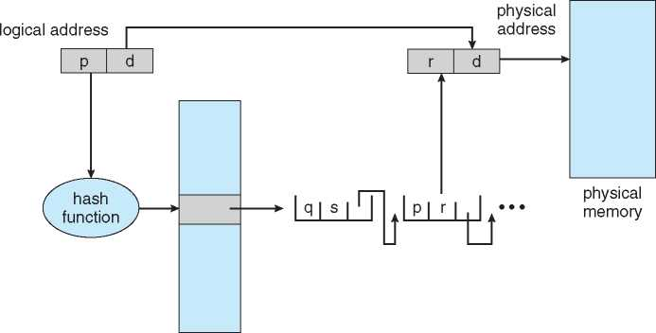
[CT107] Ch7. Quản lý bộ nhớ
Các cấu TRỨC bảng trang
BẢNG TRANG BĂM (HASHED PAGE TABLE)
hash table
TS. Trần Công Án – PGS. TS. Trần Cao Đệ
[CT107] HỆ điều hành

Slide 55
[CT107] Ch7. Quản lý bộ nhớ
Các cấu TRỨC bảng trang
BẢNG TRANG ĐẢO (INVERTED PAGE TABLE)
► Mỗi mục từ của bảng trang đại diện cho 1 khung trong bộ nhớ.
► Một mục từ chứa địa chỉ ảo của trang được chứa trong bộ nhớ thực và thông tin về tiến trình sở hữu nó.
► Phương pháp này giảm bộ nhớ cần thiết lưu trữ các bảng trang, nhưng lại mất thời gian tìm kiếm bảng trang khi truy xuất 1 trang được yêu cau.
► Có thể dùng bảng băm để giói hạn tìm kiếm cho 1 hoặc 1 vài mục từ của bảng trang.
TS. Trần Công Án – PGS. TS. Trần Cao Đệ
[CT107] HỆ điều hành

Slide 56
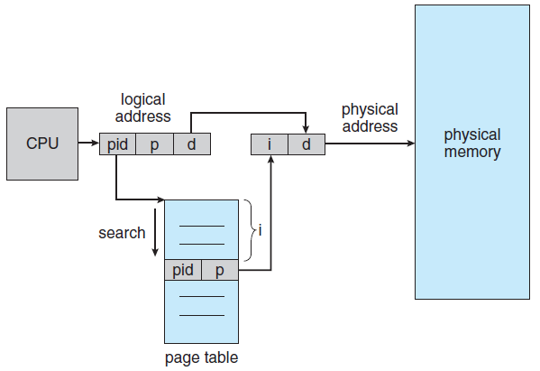
[CT107] Ch7. Quản lý bộ nhớ
-Các cấu TRỨC bảng trang
BẢNG TRANG ĐẢO (INVERTED PAGE TABLE)
TS. Trần Công Án – PGS. TS. Trần Cao Đệ
[CT107] HỆ điều hành

Slide 57
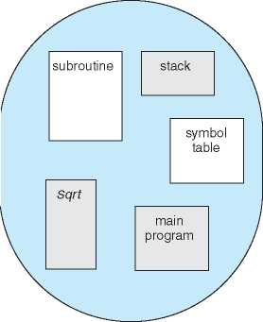
[CT107] Ch7. Quản lý bộ nhớ
Phân đoạn (Segmentation)
PHÂN ĐOẠN (SEGMENTATION)
► Bộ nhớ ở góc độ người dùng:
► Chương trình là một tập các đoạn (segment).
► Mỗi đoạn là một đơn vị luận lý như: chương trình chính, hàm, đối tượng, mảng, ...
► Phân đoạn:
► Là một sơ đồ quản lý bộ nhớ hỗ trợ cái nhìn về bộ nhớ theo góc độ người dùng.
TS. Trần Công Án – PGS. TS. Trần Cao Đệ
[CT107] HỆ điều hành

Slide 58
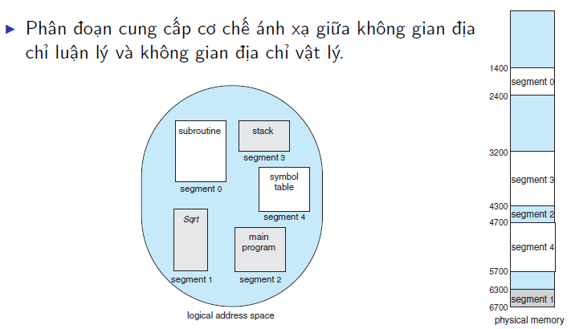
[CT107] Ch7. Quản lý bộ nhớ
Phân đoạn (Segmentation)
HAI GÓC NHÌN BỘ NHỚ
TS. Trần Công Án – PGS. TS. Trần Cao Đệ
[CT107] HỆ điều hành

Slide 59
[CT107] Ch7. Quản lý bộ nhớ
Phân đoạn (Segmentation)
KIẾN TRÚC HỆ THỐNG PHÂN ĐOẠN
► Một địa chỉ luận lý bao gồm một cặp: (segment_number, offset)
► Bảng phân đoạn (segment table): chứa các mục ánh xạ các địa chỉ luận lý (2 chiều) vào các địa chỉ vật lý 1 chiều; mỗi mục gồm:
► base: chứa địa chỉ vật lý khởi đầu của đoạn trong bộ nhớ vật lý.
► limit: chỉ định chiều dài của đoạn.
► Segment-table base register (STBR): là thanh ghi trỏ đến bảng phân đoạn trong bộ nhớ.
► Segment-table length register (STLR): là thanh ghi chỉ ra số lượng các đoạn đang được sử dụng bởi chương trình.
TS. Trần Công Án – PGS. TS. Trần Cao Đệ
[CT107] HỆ điều hành

Slide 60
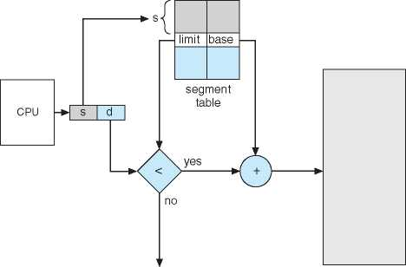
[CT107] Ch7. Quản lý bộ nhớ
Phân đoạn (Segmentation)
PHẦN CỨNG HỖ TRỢ PHÂN ĐOẠN
► Một đoạn có số hiệu s hợp lệ nếu s < STLR.
trap: addressing error
physical memory
TS. Trần Công Án – PGS. TS. Trần Cao Đệ
[CT107] HỆ điều hành

Slide 61
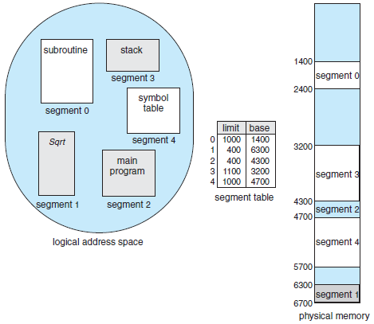
[CT107] Ch7. Quản lý bộ nhớ
Phân đoạn (Segmentation)
VÍ DỤ VỀ PHÂN ĐOẠN
TS. Trần Công Án – PGS. TS. Trần Cao Đệ
[CT107] HỆ điều hành

Slide 62
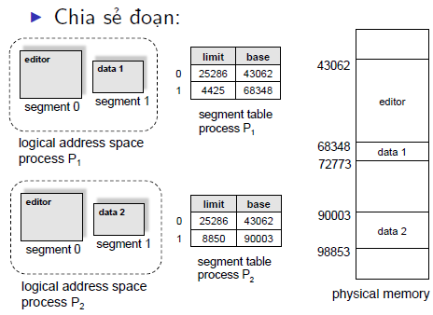
[CT107] Ch7. Quản lý bộ nhớ
I—Phân đoạn (Segmentation)
BẢO VỆ VÀ CHIA SẺ ĐOẠN
► Bảo vệ đoạn: kết hợp
mỗi mục trong bảng '
phân đoạn
► 1 bit bảo vệ để đánh dấu đoạn hợp lệ/không hợp lệ.
► các bits kiểm soát quyền (đọc, ghi, thực thi, ...)
TS. Trần Công Án – PGS. TS. Trần Cao Đệ
[CT107] HỆ điều hành

Slide 63
[CT107] Ch7. Quản lý bộ nhớ
Kết hợp phân trang VÀ phân đoạn
KẾT HỢP PHÂN TRANG VÀ PHÂN ĐOẠN
► Nhằm giải quyết trường hợp bảng phân đoạn quá lớn.
► Ý tưởng: phân đoạn bảng phân trang (segmented paging)
► Mỗi tiến trình sẽ có 1 bảng phân đoạn và nhiều bảng phân trang.
► Mỗi mục bảng phân đoạn sẽ ánh xạ vào 1 bảng phân trang.
► Cấu trúc một địa chỉ luận lý: {seg_number, page_number, offset)
► seg_number: chỉ số của các mục trong bảng phân đoạn, dùng để xác định địa chỉ bảng phân trang.
► page_number: chỉ số các mục trong bảng phân trang, dùng để xác định số khung.
► offset: xác định địa chỉ nhớ vật lý.
TS. Trần Công Án – PGS. TS. Trần Cao Đệ
[CT107] HỆ điều hành

Slide 64
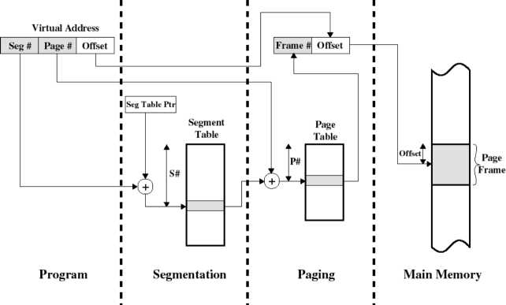
[CT107] Ch7. Quản lý bộ nhớ
Kết hợp phân trang VÀ phân đoạn
DỊCH ĐỊA CHỈ
TS. Trần Công Án – PGS. TS. Trần Cao Đệ
[CT107] HỆ điều hành

Slide 65
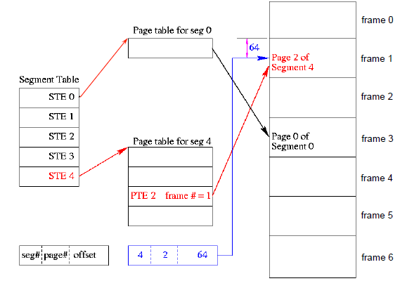
[CT107] Ch7. Quản lý bộ nhớ
I—kết hợp phân trang và phân đoạn
VÍ DỤ
TS. Trần Công Án – PGS. TS. Trần Cao Đệ
[CT107] HỆ điều hành

Slide 66
Phụ Lục – ví dụ

Slide 67
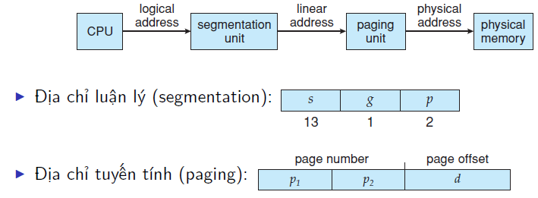
[CT107] Ch7. Quản lý bộ nhớ
I— Phụ lục - Một số Ví Dụ
PHÂN TRANG TRONG BXL INTEL PENTIUM
► Sử dụng 2 sơ đồ: phân đoạn và kết hợp phân đoạn vói phân trang.
► Sơ đồ dịch địa chỉ và phân đoạn:
TS. Trần Công Án – PGS. TS. Trần Cao Đệ
[CT107] HỆ điều hành

Slide 68
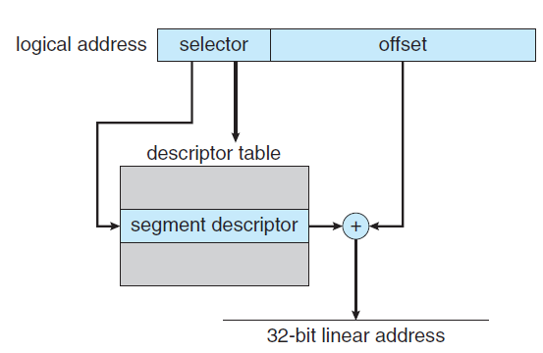
[CT107] Ch7. Quản lý bộ nhớ
-Phụ lục - Một số Ví Dụ
PHÂN ĐOẠN
TS. Trần Công Án – PGS. TS. Trần Cao Đệ
[CT107] HỆ điều hành

Slide 69
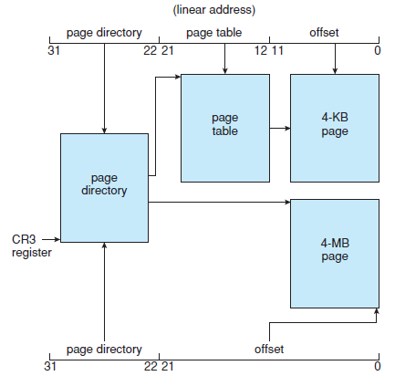
[CT107] Ch7. Quản lý bộ nhớ
-Phụ lục - Một số Ví Dụ
PHÂN TRANG
TS. Trần Công Án – PGS. TS. Trần Cao Đệ
[CT107] HỆ điều hành

Slide 70
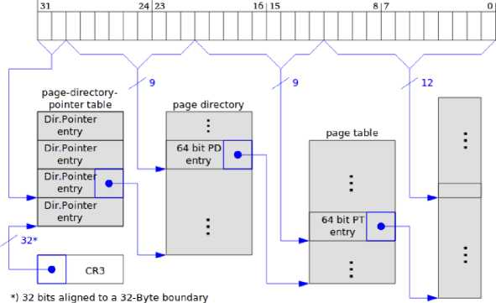
[CT107] Ch7. Quản lý bộ nhớ
L- Phụ lục - Một số Ví Dụ
MỞ RỘNG ĐỊA CHỈ PAE
Linear address:
4K memory page
TS. Trần Công Án – PGS. TS. Trần Cao Đệ
[CT107] HỆ điều hành

Slide 71
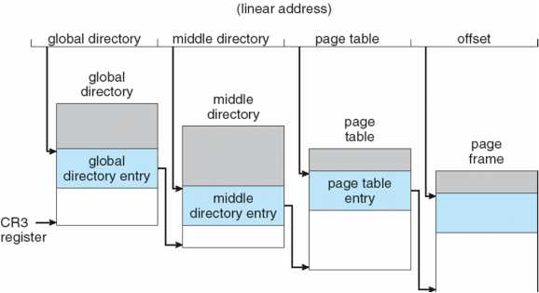
[CT107] Ch7. Quản lý bộ nhớ
- Một Số Ví Dụ
PHÂN TRANG 3 CẤP TRÊN LINUX
TS. Trần Công Án – PGS. TS. Trần Cao Đệ
[CT107] HỆ điều hành

Slide 72
